Slide 1
Mes Racines
Né a Béziers
A vécu sur Caux
Vit sur Pézenas
Bastien Helec

Slide 2

Mes origines
1
Espagnole
Du cotes de ma mère je suis d’origine espagnol, le nom du cote de ma mère signifie , la petite riviere pres du bois
2
Française
Du coté de la famille de mon père nous sommes chauvin. On c’est beaucoup déplacer autour de la méditerranée (Maroc, Tunisie, Algérie)

Slide 3
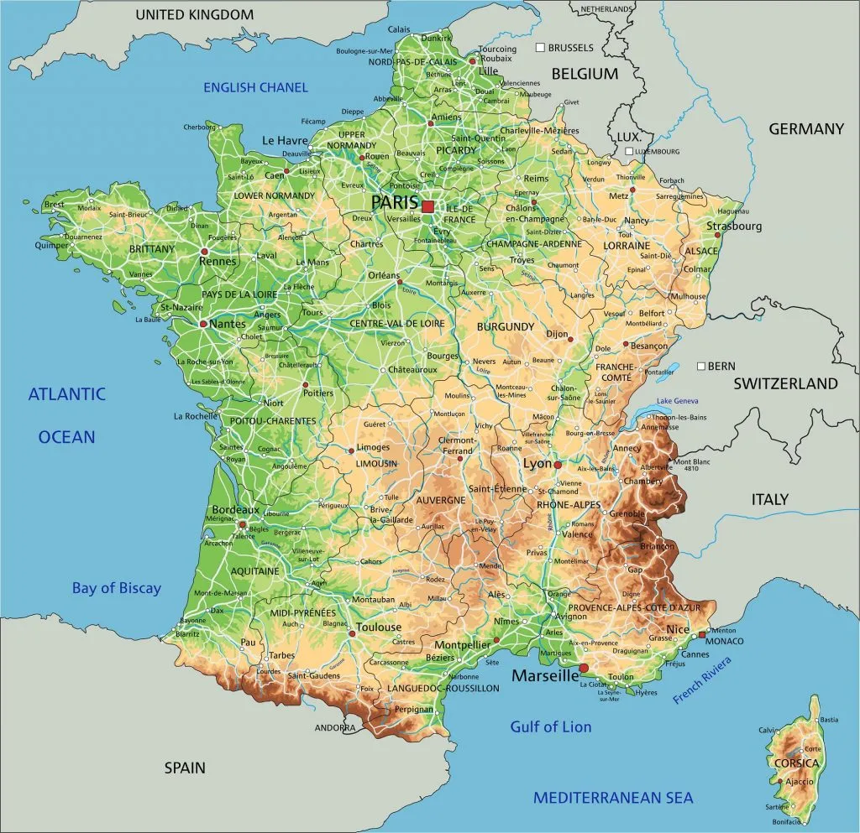
Mes origines géographiques
Ma mère
De ma famille du coté de ma mère dans le Doubs(25)
Mon père
De ma famille du coté de mon père dans le midi (Cahors, Montauban, ...)

Slide 4
Mon caractères
Bienveillant
Impulsif
La solidarité ce fait rare aujourd’hui a nous dans montrer la bonté
Un rappel a l’ordre ne pas faire que peu de mal
Doux
Affectueux
Comme une peluche
Parce que j’aime l’Homme
Gentil
Comme si j’avais le choix

Slide 5
Mes qualités et mes défauts
Bienveillant
Un professeur avant l’heure
Avenant
Le pouvoir de la sociabilité
Curieux
Et si la curiosité n’était pas un vilain défaut mais plutôt une bonne qualité
Jaloux
Qui n’a jamais jalousé un camarde ou une vie meilleur
Impulsif
Agir sans le vouloir parce que l’envie est trop forte

Slide 6
Expériences Professionnels
Boulangerie
Agent de tri
Pour mon stage de 3eme j’ai pu expérimenter le monde de l’entreprise auprès d’une boulangerie
Tri des courriers dans un centre de tri pour les facteurs qui le distribu

Slide 7
Parcours scolaire
2
Primaire
4
Lycée
Ben au final c’est plutôt bien
Le grand amour et les problèmes avec. Formation technologique dans les pratiques industrielles
1
Maternel
3
Collège
Commencer a l’âge de 2 ans
J’étais un petit gros, et découverte de l’amour

Slide 8
Talents
Instruments (guitare , piano , saxophone)
Poésie
La sociabilité
Le théâtre
Le chant
L’informatique

Slide 9
Passions
Pratiquement tout ce qui existe

Slide 10
Projet professionnel
Deux choix s’offre a moi, c’est deux choix m’ameneront sans aucun doute dans l’armée ,
Les deux choix sont alors soit de partir de le penetration testing ( cybersecurité) ou dans le devops (admnistration des clouds)

